Slide 1
简易版抖音
汇报人：许一涵

Slide 2
1
项目管理
目
2
项目演示
Content
录
3
功能详解
4
项目分工

Slide 3
01
项目管理

Slide 4
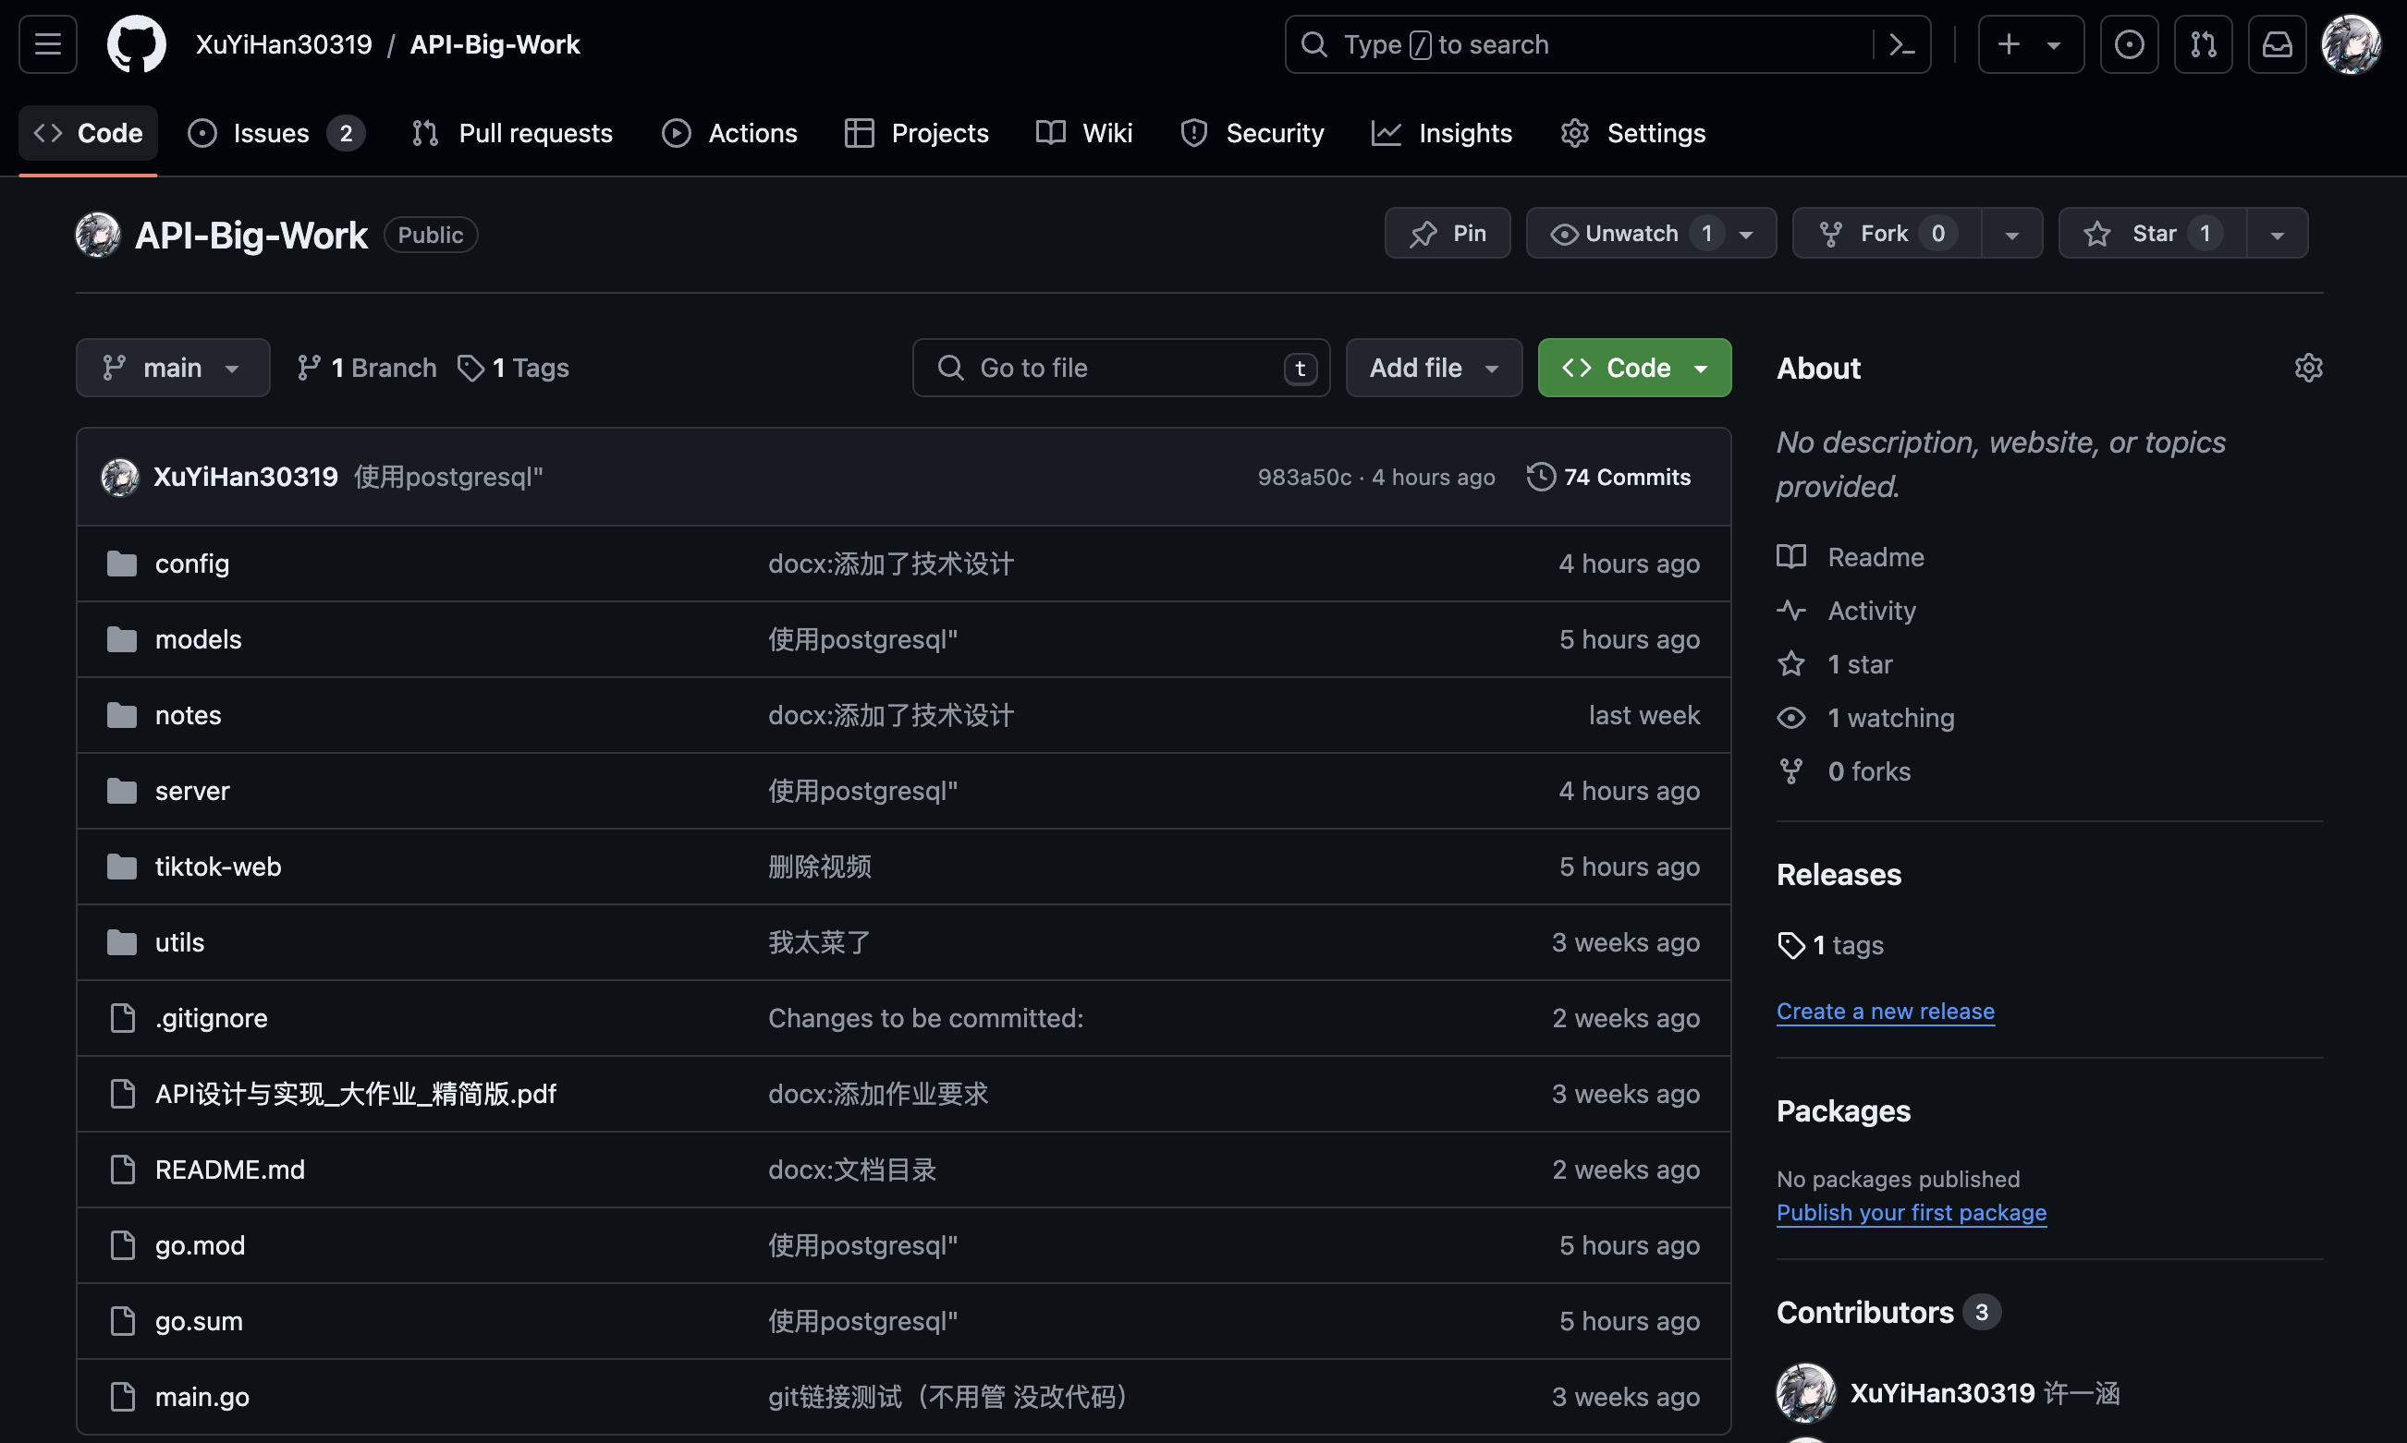
项目管理
项目使用Github进行项目管理
项目链接：https://github.com/XuYiHan30319/API-Big-Work

Slide 5
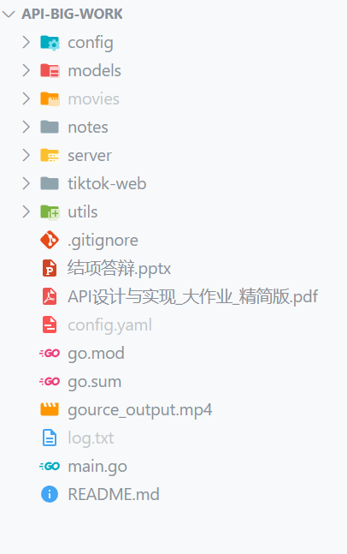
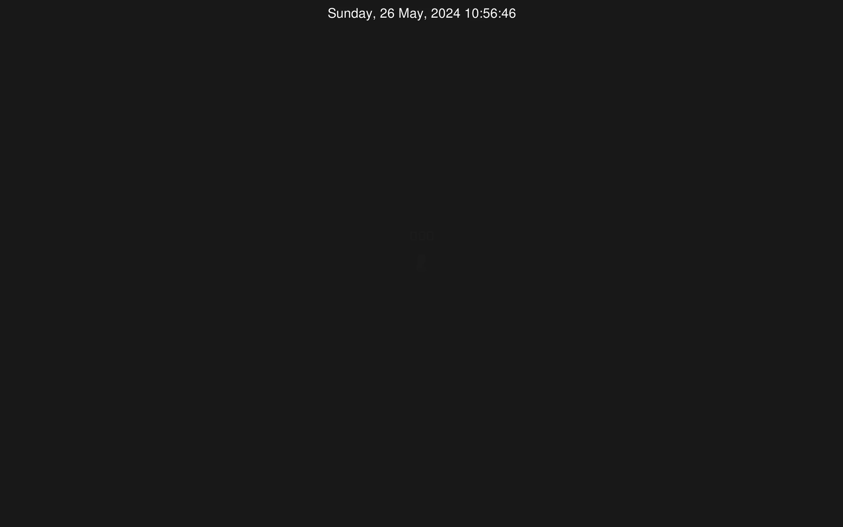
项目管理
项目文档结构
Git日志可视化

Slide 6
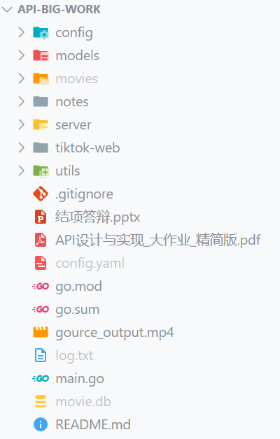
项目管理
项目文档结构
视频文件夹
项目文档
前端文件夹
项目配置文件
日志文件
sqlite数据库（可选）

Slide 7
02
项目演示

Slide 8
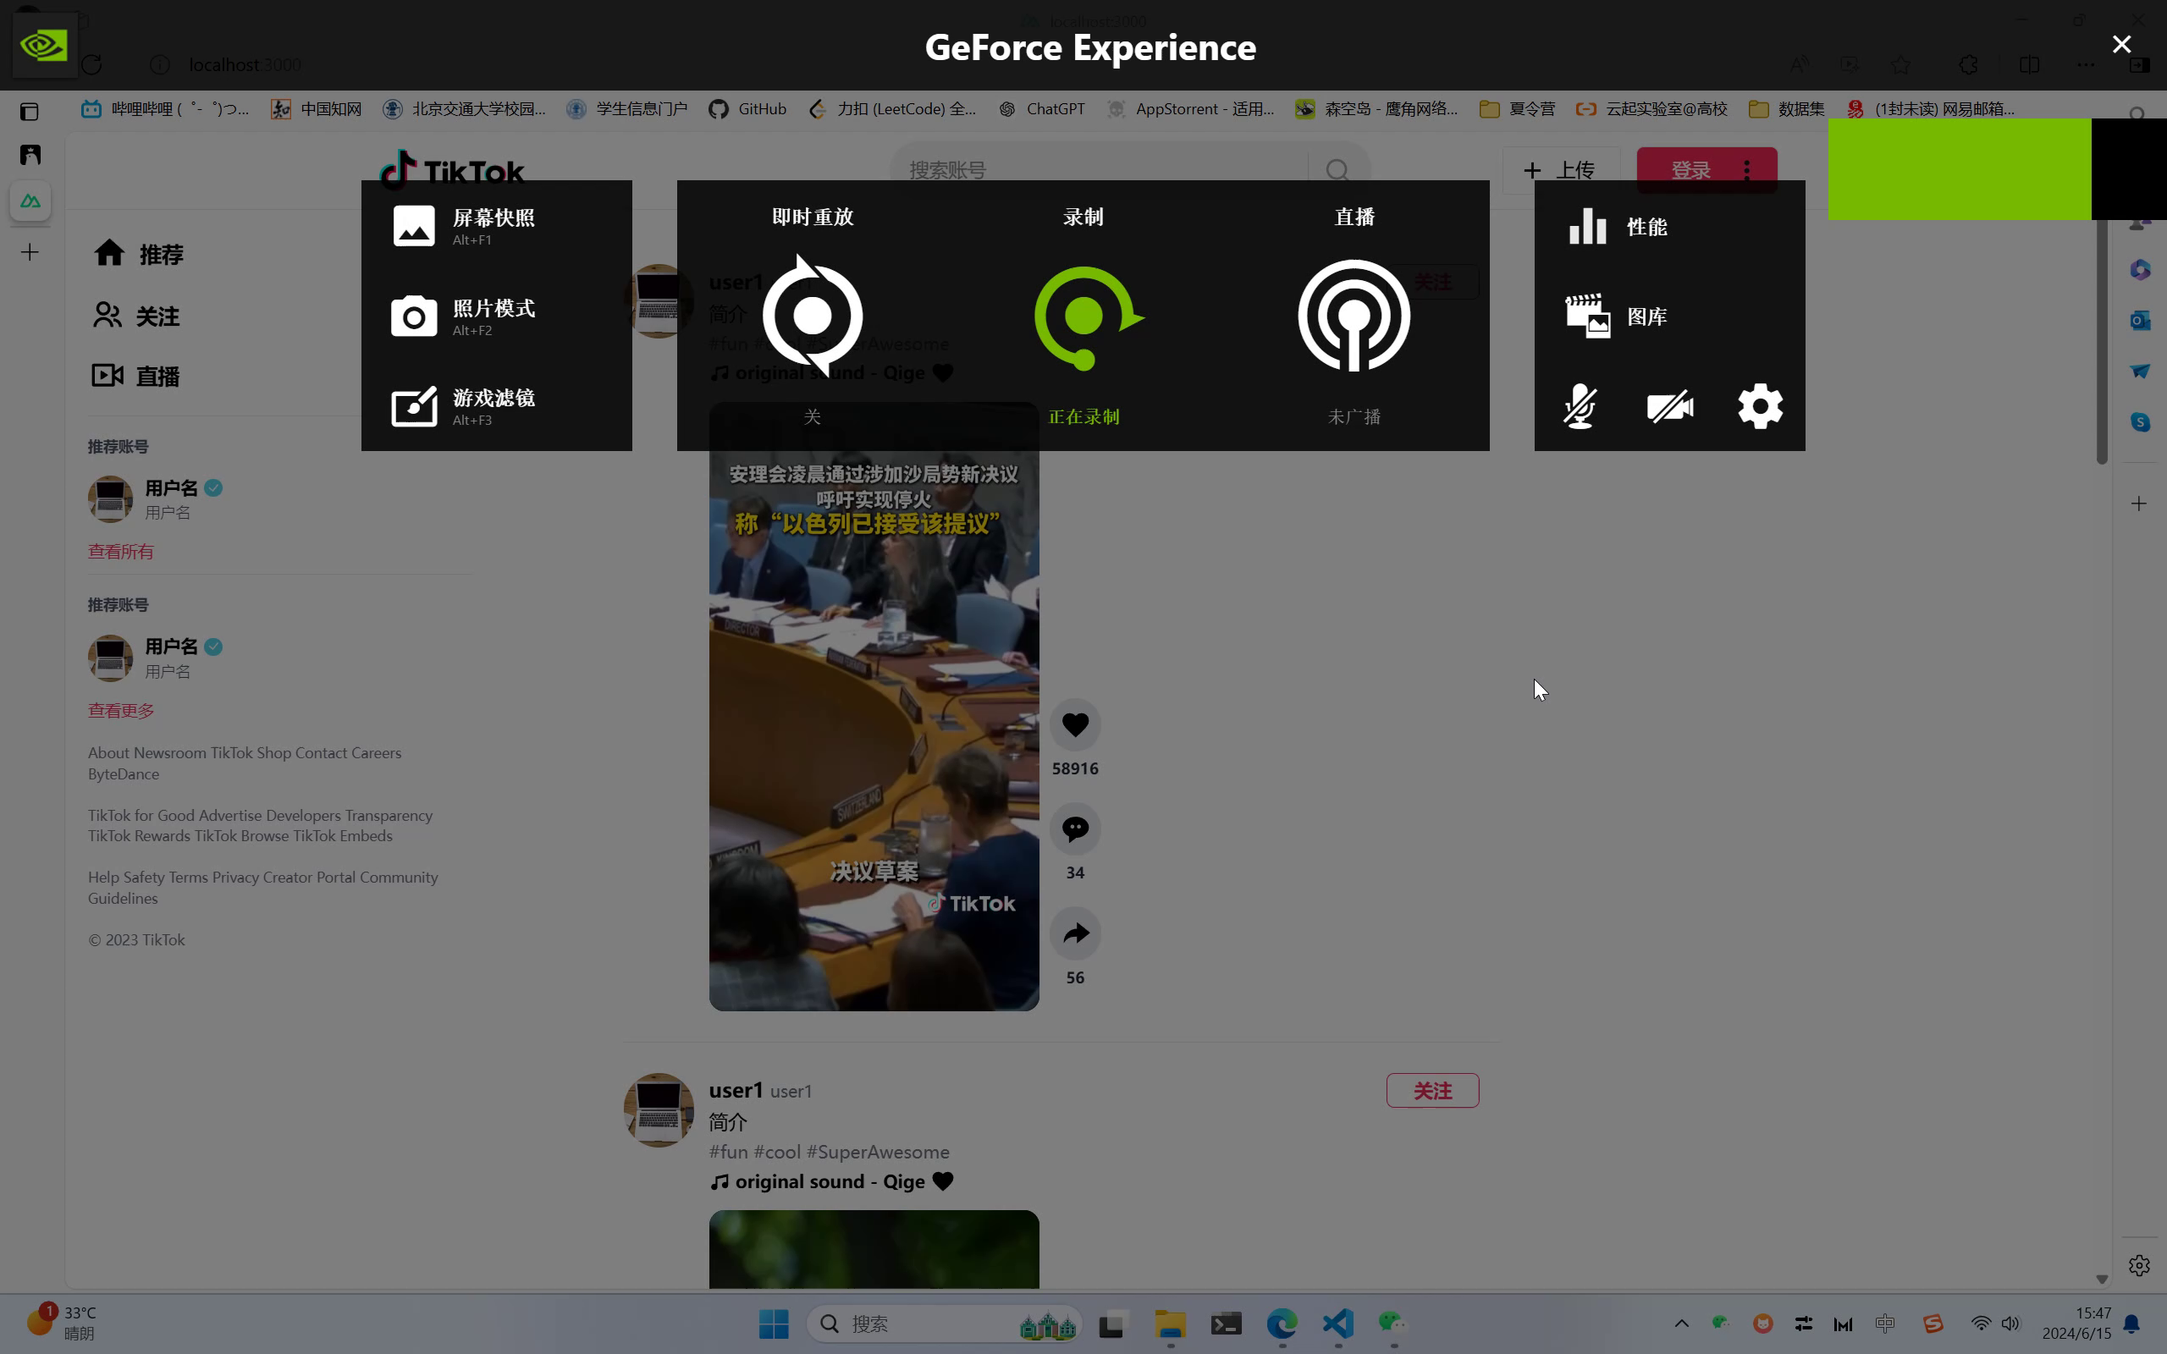
项目演示

Slide 9
03
功能详解

Slide 10





功能详解
后端技术
前端技术

Slide 11
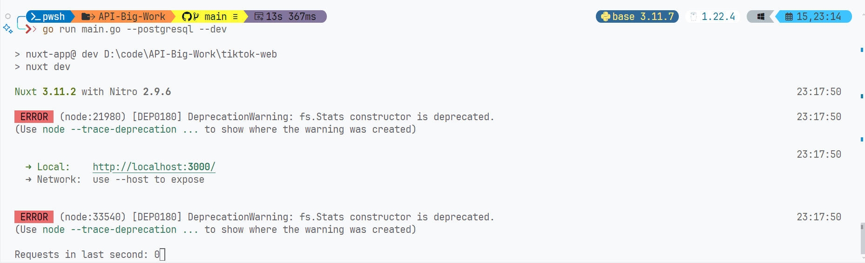
项目启动
运行时命令行参数
--postgresql 指定是否选择使用postgresql当做数据库，否则使用sqlite
--dev 指定是否同时运行前端

Slide 12
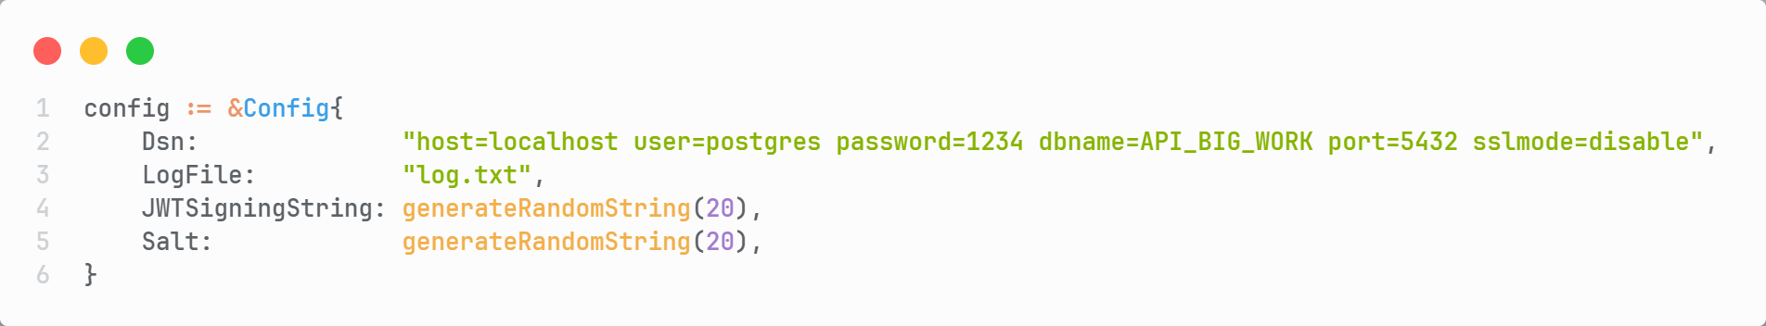
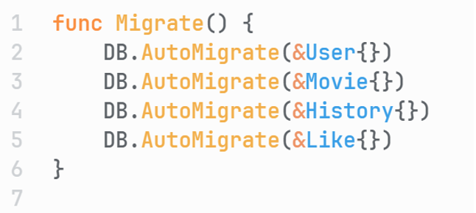
项目启动
项目启动时检查有没有配置文件，如果不存在自动创建，修改数据库Dsn后可正常运行
项目启动时自动创建数据库并初始化数据，读取movies文件夹下的文件创建初始数据

Slide 13
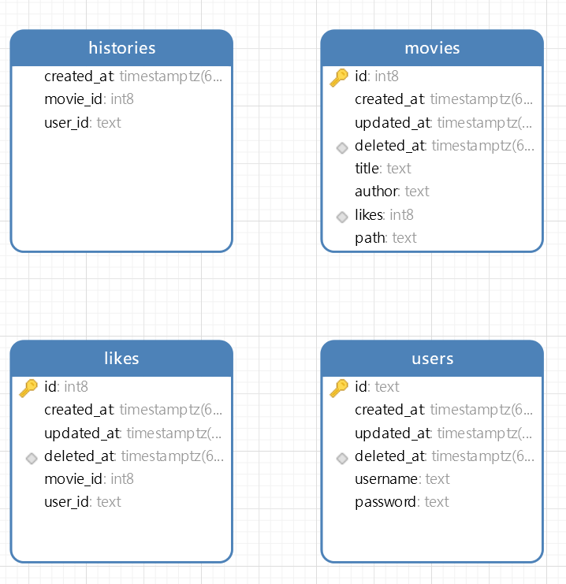
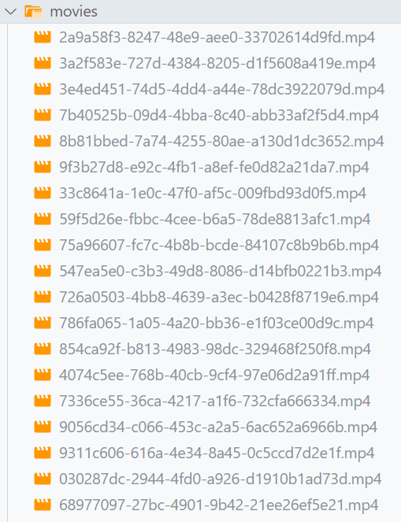
项目启动
数据库设计
movies文件夹下的文件名使用uuid防止重复，并且将映射存放在movies表中

Slide 14
功能详解
点击输入简要文字内容，文字内容需概括精炼，不用多余的文字修饰
点击输入简要文字内容，文字内容需概括精炼，不用多余的文字修饰
添加标题
点击输入简要文字内容，文字内容需概括精炼，不用多余的文字修饰
点击输入简要文字内容，文字内容需概括精炼，不用多余的文字修饰
点击输入简要文字内容，文字内容需概括精炼，不用多余的文字修饰

Slide 15
添加标题
ADD THE TITLE
添加标题
点击输入简要文字内容，文字内容需概括精炼，不用多余的文字修饰。点击输入简要文字内容，文字内容需概括精炼，不用多余的文字修饰
添加标题
添加标题
添加标题
添加标题
点击输入简要文字内容，文字内容需概括精炼，不用多余的文字修饰。点击输入简要文字内容，文字内容需概括精炼
点击输入简要文字内容，文字内容需概括精炼，不用多余的文字修饰。点击输入简要文字内容，文字内容需概括精炼

Slide 16
添加标题
ADD THE TITLE
添加标题
添加标题
添加标题
添加标题
点击输入简要文字内容，文字内容需概括精炼，不用多余的文字修饰
点击输入简要文字内容，文字内容需概括精炼，不用多余的文字修饰
点击输入简要文字内容，文字内容需概括精炼，不用多余的文字修饰
点击输入简要文字内容，文字内容需概括精炼，不用多余的文字修饰

Slide 17
添加标题
ADD THE TITLE
添加标题
添加标题
点击输入简要文字内容，文字内容需概括精炼，不用多余的文字修饰
点击输入简要文字内容，文字内容需概括精炼，不用多余的文字修饰
01
02
添加标题
添加标题
点击输入简要文字内容，文字内容需概括精炼，不用多余的文字修饰
点击输入简要文字内容，文字内容需概括精炼，不用多余的文字修饰
03
04

Slide 18




添加标题
ADD THE TITLE
添加标题
添加标题
添加标题
添加标题
点击输入简要文字内容，文字内容需概括精炼，
不用多余的文字修饰。点击输入简要文字内容，文字内容需概括精炼，不用多余的文字修饰

Slide 19
04
项目分工

Slide 20
项目分工
许一涵
郭金翰
贺天骐
项目管理
后端主体功能实现
前后端对接
文档撰写
前端实现
前后端对接
苏雷
张明垚
视频推荐算法实现
视频爬取

Slide 21



添加标题
ADD THE TITLE
添加标题
点击输入简要文字内容，文字内容需概括精炼，不用多余的文字修饰。点击输入简要文字内容，文字内容需概括精炼，不用多余的文字修饰。点击输入简要文字内容

Slide 22
添加标题
ADD THE TITLE
点击输入简要文字内容，文字内容需概括精炼，
不用多余的文字修饰
添加标题
点击输入简要文字内容，文字内容需概括精炼，
不用多余的文字修饰
点击输入简要文字内容，文字内容需概括精炼，不用多余的文字修饰
点击输入简要文字内容，文字内容需概括精炼，
不用多余的文字修饰

Slide 23
添加标题
ADD THE TITLE
01
添加标题
02
点击输入简要文字内容，文字内容需概括精炼，不用多余的文字修饰
添加标题
点击输入简要文字内容，文字内容需概括精炼，不用多余的文字修饰
03
添加标题
点击输入简要文字内容，文字内容需概括精炼，不用多余的文字修饰

Slide 24
项目管理
01
03
05
点击输入简要文字内容，文字内容需概括精炼，不用多余的文字修饰
点击输入简要文字内容，文字内容需概括精炼，不用多余的文字修饰
点击输入简要文字内容，文字内容需概括精炼，不用多余的文字修饰
02
04
点击输入简要文字内容，文字内容需概括精炼，不用多余的文字修饰
点击输入简要文字内容，文字内容需概括精炼，不用多余的文字修饰

Slide 25
谢谢观看聆听
THANK YOU FOR WATCHING AND LISTENING
汇报人：许一涵

